Slide 1
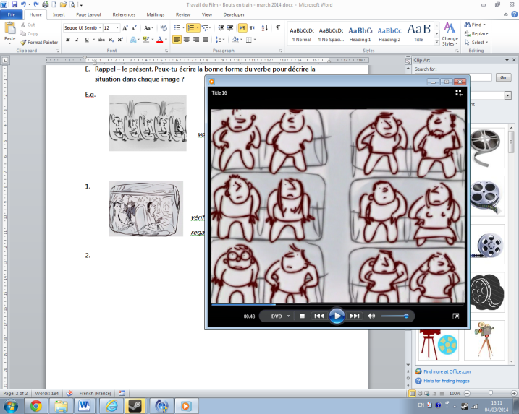
Projet de Film

Slide 2

Le Starter
Tout d’abord on va écouter une annonce.
Ecoutez
A. Où sont-ils?
Dans un cinéma
Dans un train
Dans un bus

Slide 3
Maintenant regarde le début du film
– avec des sous-titres en français !
B. Réponds aux questions :
Il part de …..
Lyon
Paris
Marseille
Il va à …..
Lyon
Paris
Marseille
C. Le film, comment s’appelle-t-il ?

Slide 4
Un peu de vocabulaire
D. Peux-tu lier le français avec l’anglais ?
une place côté fenêtre | first class
2. une place côté couloir | b) ticket inspector
3. les toilettes | c) loud-speaker
4. le buffet | d) connection
5. deuxième classe | e) second class
6. première classe | f) window seat
7. le contrôleur | g) carriage
8. une correspondance | h) aisle seat
9. un haut-parleur | i) restaurant car
10.un car | j) toilets
1. | 2. | 3. | 4. | 5. | 6. | 7. | 8. | 9. | 10.
f
h
j
i
e
a
b
d
c
g

Slide 5
E. Complétez les phrases avec les mots que vous entendez :
Mesdames, messieurs, notre _______________ est momentanément arrêté en pleine voie. Pour des raisons de sécurité, veuillez ne pas ouvrir les _______________ et ne pas _______________du train.
Alors ça, ce n’est pas de chance, j’ai une _______________.
On a déjà passé Tournus ? Ah, tiens ! Salut ! Je ne t’avais pas vu !
Salut ! Ça va ? C’est marrant.
Où est le wagon-restaurant ? J’ai envie d’un _______________, mais ce n’est pas donné.
Mais où sont les _______________ ? Oh no ! C’est occupé ! Le voyant allumé… j’espère qu’il y a du papier.
Et vous ? Vous allez où ?
Dans le Cantal, je _______________Chantal.
Excusez-moi, c’est votre journal ?
Oui, ce journal est à moi et je _______________ pas qu’on lise par-dessus mon épaule.
Et moi, c’est Paul et je vis ______ Lausanne.
Mince ! J’ai oublié de poinçonner ! Je suis bête.
C’est bête ! C’est bête !
Où jeter ma peau de _______________ ?
/10

Slide 6
E. Complétez les phrases avec les mots que vous entendez :
train
Mesdames, messieurs, notre _______________ est momentanément arrêté en pleine voie. Pour des raisons de sécurité, veuillez ne pas ouvrir les _______________ et ne pas _______________du train.
Alors ça, ce n’est pas de chance, j’ai une _______________.
On a déjà passé Tournus ? Ah, tiens ! Salut ! Je ne t’avais pas vu !
Salut ! Ça va ? C’est marrant.
Où est le wagon-restaurant ? J’ai envie d’un _______________, mais ce n’est pas donné.
Mais où sont les _______________ ? Oh no ! C’est occupé ! Le voyant allumé… j’espère qu’il y a du papier.
Et vous ? Vous allez où ?
Dans le Cantal, je _______________Chantal.
Excusez-moi, c’est votre journal ?
Oui, ce journal est à moi et je _______________ pas qu’on lise par-dessus mon épaule.
Et moi, c’est Paul et je vis ______ Lausanne.
Mince ! J’ai oublié de poinçonner ! Je suis bête.
C’est bête ! C’est bête !
Où jeter ma peau de _______________ ?
portes
descendre
correspondance
café
toilettes
m’appelle
n’aime
à
/10
banane

Slide 7

Ecrire
F. Write a summary of what has happened in this scene in English
.

Slide 8

Pourquoi est-ce qu’on voyage en train?
Pour…

Slide 9
Qu’est-ce tu fais pendant un voyage en train?
Utilisez un dictionnaire pour chercher les verbes à l’infinitif
exemples: écouter, finir
5 minutes

Slide 10
A Réviser
The Present Tense
5 easy steps...

Slide 11


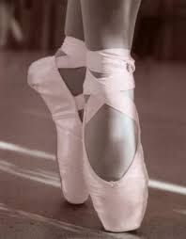

STEP 1
Choose the verb:
DANSER
(to dance)

Slide 12
STEP 2
Take off the ending – here it is –ER.
You are left with THE STEM.
‘DANS’
(this is your stem)

Slide 13
STEP 3
Decide the subject of your verb:
  Je
  Tu
  Il/Elle
  Nous
  Vous
  Ils/ Elles

Slide 14
STEP 4
Write the stem next to your subject:
  Je dans
  Tu dans
  Il/elle dans
  Nous dans
  Vous dans
  Ils/ elles dans

Slide 15
STEP 5
Add the appropriate present tense ending at the end of the stem.
  Je danse
  Tu danses
  Il/elle danse
  Nous dansons
  Vous dansez
  Ils/elles dansent

Slide 16
Remember the endings!!!
- ER
e
es
e
ons
ez
ent

Slide 17
Parler – to speak
  Je parle
  Tu parles
  Il/elle parle
  Nous parlons
  Vous parlez
  Ils/elles parlent

Slide 18
Devoirs
Exercices G et H du livret

Slide 19
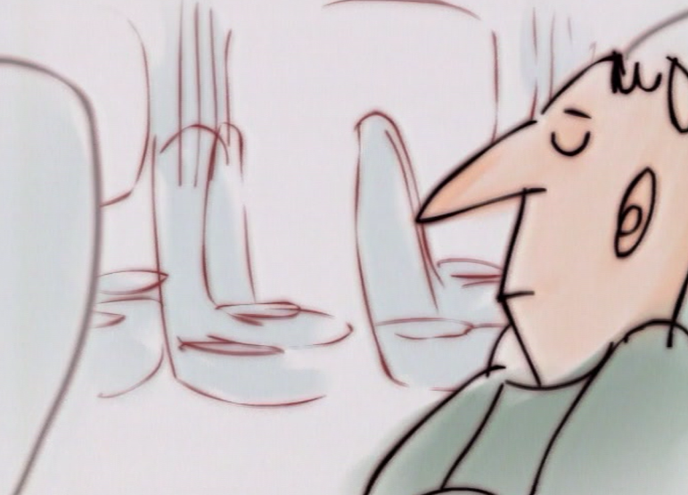
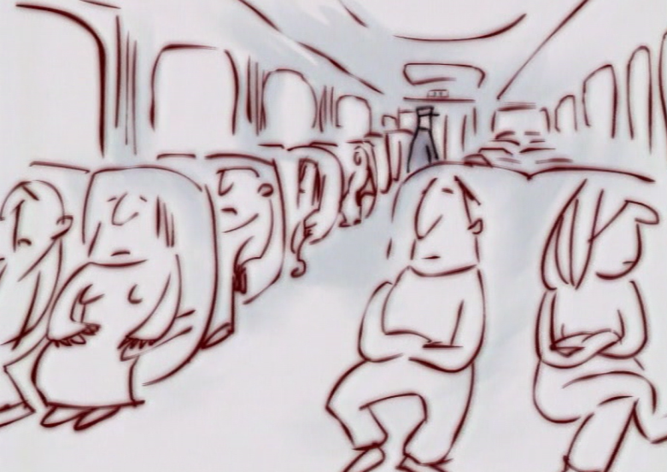
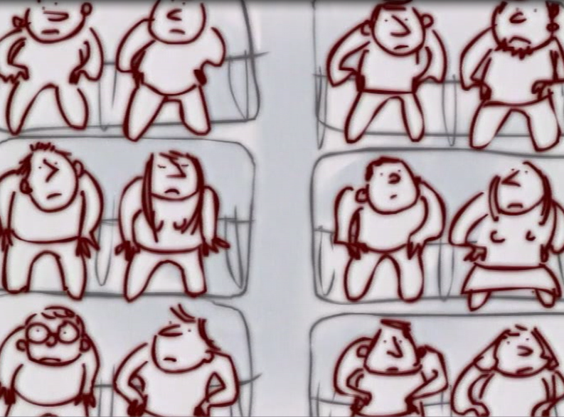

Slide 20
Un test de grammaire
I want
I can
they can (m)
he wants
we want
you can (pl)
she can
you want (s)
they want (f)
you want (p)
I want to go.
He wants to eat.
They can not open the doors. (f)
One can visit the museum.
The children want to play football.

Slide 21
Un test de grammaire
je veux
je peux
ils peuvent
il veut
nous voulons
vous pouvez
elle peut
tu veux
elles veulent
vous voulez
Je veux aller.
Il veut manger.
Elles ne peuvent pas ouvrir les portes.
On peut visiter le musée.
Les enfants veulent jouer au football.

Slide 22

Les passagers ont pris un train. Ils ont voyagé de Lyon à Marseille. Soudain, une femme a parlé sur le haut-parleur et après les passagers ont attendu en pleine voie pendant une heure! Un passager a lu rapidement son journal, un autre a acheté un café et une passagère a fini sa banane et elle a jeté la peau par la fenêtre. Aujourd'hui, un homme a dit, ‘j’ai paniqué parce que j’ai eu peur de manquer ma correspondance’. Les passagers ont chanté et après le train a démarré… Enfin !
démarrer = to start (engine)

